Slide 1
CHÀO MỪNG CÁC EM ĐẾN VỚI TIẾT
Môn: TIẾNG VIỆT Lớp 1.
Giáo viên: ......................

Slide 2
Bài 47: oc, ôc, uc, ưc

Slide 3

TIẾNG VIỆT
Bài 47: oc, ôc, uc, ưc

Slide 4
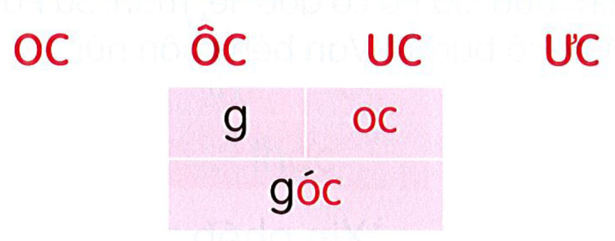
TIẾNG VIỆT
Bài 47: oc, ôc, uc, ưc
2
Đọc

Slide 5
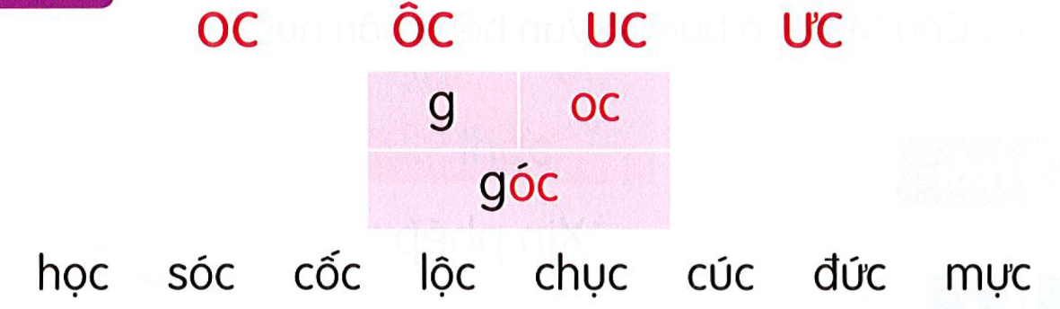
TIẾNG VIỆT
Bài 47: oc, ôc, uc, ưc
2
Đọc

Slide 6
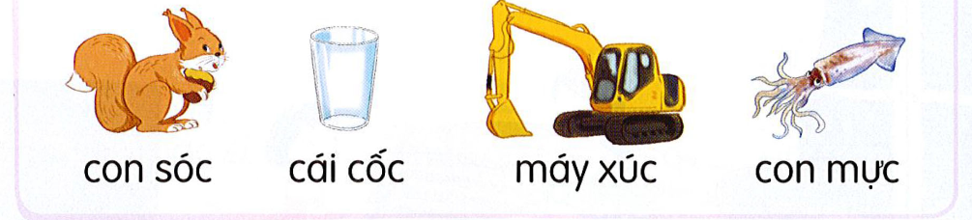
TIẾNG VIỆT
Bài 47: oc, ôc, uc, ưc
2
Đọc

Slide 7
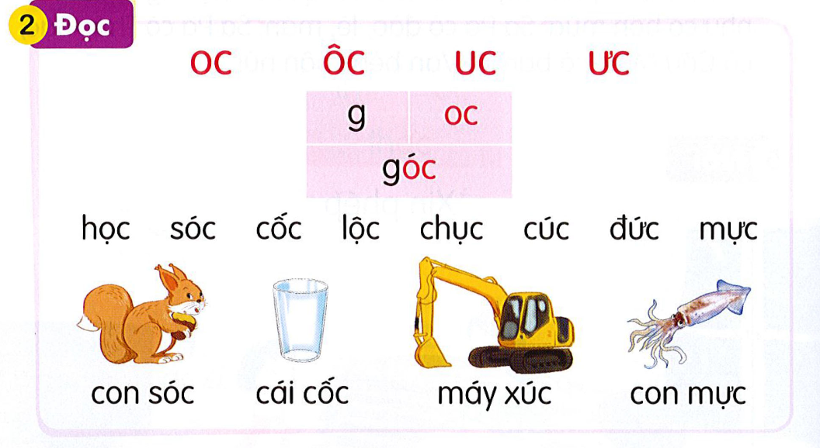
TIẾNG VIỆT
Bài 47: oc, ôc, uc, ưc

Slide 8
Viết Bảng

Slide 9
TIẾNG VIỆT
Bài 47: oc, ôc, uc, ưc
3
Viết bảng
ǯǯǯǯǯǯǯǯǯǯǯǯǯǯǯǯǯǯǯǯǯ
ǯǯǯǯǯǯǯǯǯǯǯǯǯǯǯǯǯǯǯǯǯ
ǯǯǯǯǯǯǯǯǯǯǯǯǯǯǯǯǯǯǯǯǯ
ǯǯǯǯǯǯǯǯǯǯǯǯǯǯǯǯǯǯǯǯǯ
ǯǯǯǯǯǯǯǯǯǯǯǯǯǯǯǯǯǯǯǯǯ
oc ôc uc ưc
sóc cốc xúc mực

Slide 10
Tiết 2

Slide 11
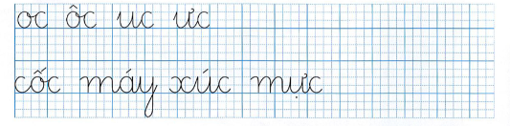
TIẾNG VIỆT
Bài 47: oc, ôc, uc, ưc
3
Tập viết

Slide 12
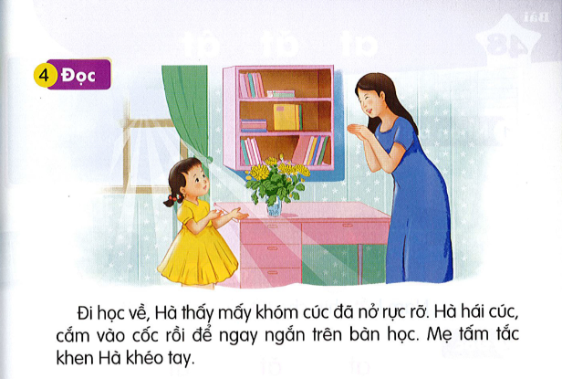
TIẾNG VIỆT
Bài 47: oc, ôc, uc, ưc

Slide 13
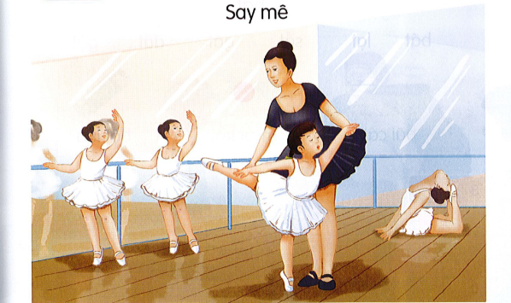
TIẾNG VIỆT
Bài 47: oc, ôc, uc, ưc
5
Nói

Slide 14
Dặn dò
Tìm những từ ngữ chứa các vần oc, ôc, uc, ưc.

